Slide 1
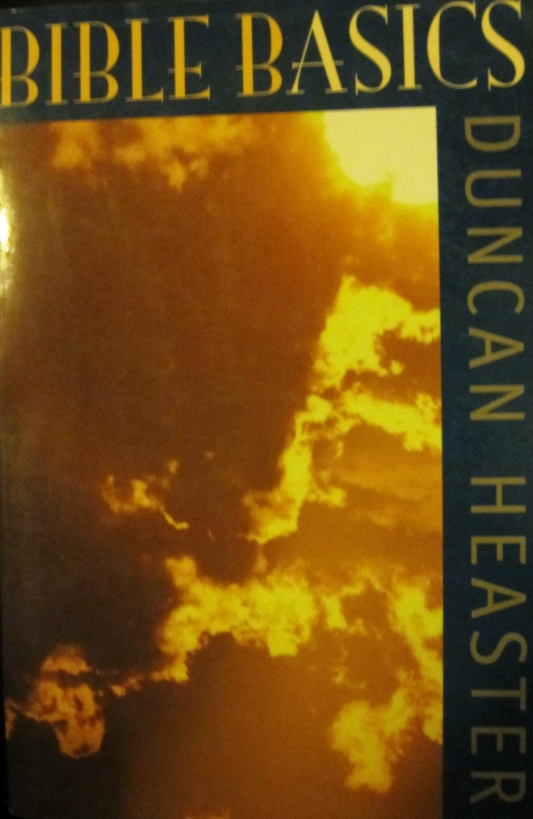
اسس الكتاب المقدس الدرس 1: الله
1.1 وجود الله
2.1 شخصية الله
3.1 اسم الله وطبيعته
المناقشة 1: اظهار الله

Slide 2
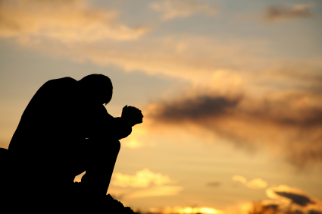
1.1 وجود الله
«يجب أن الذي يأتي إلى الله يؤمن بأنه موجود، وأنه يجازي الذين يطلبونه»
عبرانيين 6:11

Slide 3
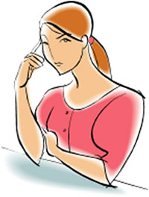
عبرانيين 6:11
يجب ان نؤمن بانه (اي الله) موجود
و
انه يجازي الذين يطلبونه

Slide 4
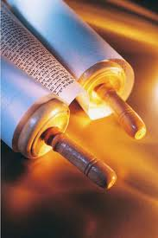
«الإيمان بالخبر والخبر بكلمة الله» رومية 17:10
في مدينة تدعى بيرية (احدى مدن شمال اليونان) بشر بولس بالانجيل (اي الاخبار السارة). الا ان سكان تلك المدينة, وبدلا من ان يتقبلوا كلام بولس كما هو, «فقبلوا الكلمة بكل نشاط فاحصين الكتب كل يوم: هل هذه الأمور هكذا؟ فآمن منهم كثيرون» اعمال 11:17-12
كان ايمان هؤلاء نتيجة لتفتح عقولهم, ولبحثهم المستمر «كل يوم» والمنتظم «هذه الامور» في الكتاب المقدس

Slide 5
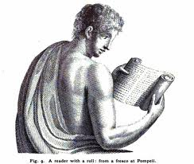
غالبا ما يركز الانجيل على الصلة بين سماع الانجيل الحقيقي وبين امتلاك الايمان الحقيقي
«وكثيرون من الكورنثيين إذ سمعوا آمنوا واعتمدوا» اعمال 8:18
«يسمع الأمم كلمة الإنجيل ويؤمنون» اعمال 7:15
«هكذا نكرز وهكذا آمنتم» 1 كورنثوس 11:15

Slide 6
«... خلق الله السماوات والارض. وكانت الارض خربة وخالية»
تكوين 1:1-2

Slide 7
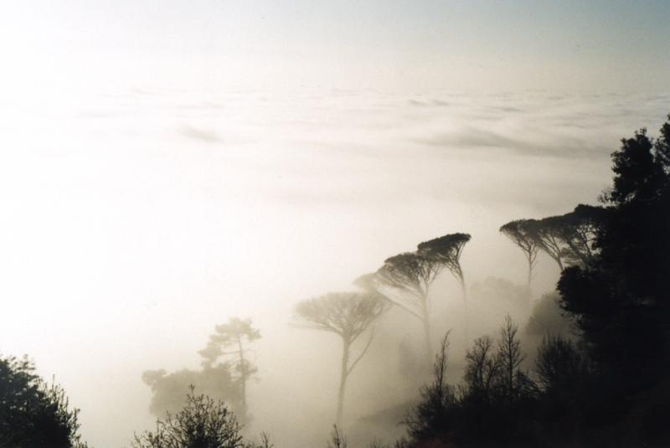
“…God created the heavens and the earth, and the earth was formless and void…”
Genesis 1:1,2
«وقال الله: «ليكن نور» فكان نور. وراى الله النور انه حسن. وفصل الله بين النور والظلمة»
تكوين 3:1-4

Slide 8
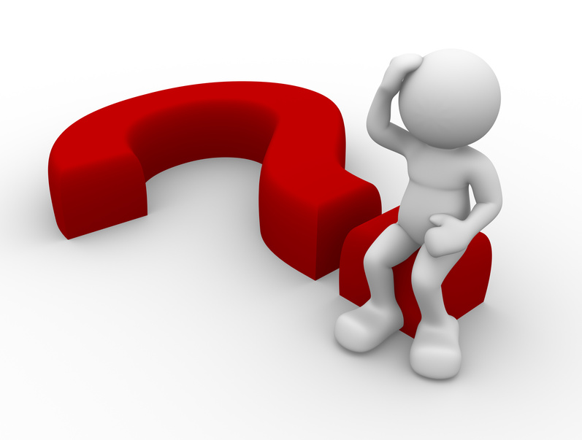
2.1 شخصية الله

Slide 9
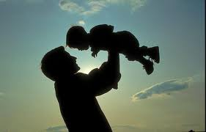
لو لم يكن الله كائنا حقيقيا لما كان له ولد على «رسم جوهره» عبرانيين 3:1 (اي من نفس طبيعته)

Slide 10
«طوبى للأنقياء القلب لأنهم يعاينون الله» متى 8:5
«وعبيده [اي عبيد الله] يخدمونه. وهم سينظرون وجهه، واسمه [اي اسم الله-- رؤيا 12:3) على جباههم» رؤيا 3:22, 4
سيكون لذلك تأثير عملي عميق على حياتنا
«اتبعوا السلام مع الجميع، والقداسة التي بدونها لن يرى أحد الرب» عبرانيين 14:12
علينا ان لا نحلف او نقسم, لانه «من حلف بالسماء فقد حلف بعرش الله وبالجالس عليه» متى 22:23

Slide 11
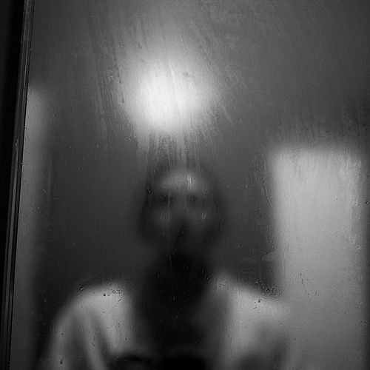
معاينة الله - رجاء المؤمن
«وبعد أن يفنى جلدي هذا وبدون جسدي أرى الله. الذي أراه أنا لنفسي وعيناي تنظران وليس آخر» (ايوب 26:19, 27)
«فإننا ننظر الآن في مرآة في لغز لكن حينئذ وجها لوجه» (1 كورنثوس 12:13)

Slide 12
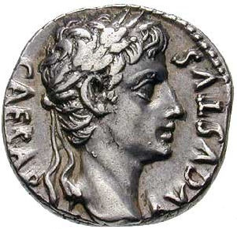
«وقال الله: نعمل الانسان على صورتنا كشبهنا» تكوين 26:1
يتحدث يعقوب 9:3 عن «الناس الذين قد تكونوا على شبه الله»
راى حزقيال الله جالسا على العرش فوق الكروبيم (حزقيال 26:1, 20:10). ان من يجلس فوق الكروبيم هو الله نفسه (2 ملوك 15:19)
ولأننا على صورة الله, فعلينا ان نعطي اجسادنا الى الله, كما كان على الناس ان يعطوا لقيصر الدينار الذي كان يحمل صورة قيصر (لوقا 25:20)

Slide 13
الله لديه مكانه الشخصي
«الله في السماوات» (جامعة 2:5)
«لأنه أشرف من علو قدسه. الرب من السماء إلى الأرض نظر» (مزمور 19:102)
«فاسمع أنت من السماء مكان سكناك» (1 ملوك 39:8)

Slide 14
3.1 اسم الله وطبيعته

Slide 15
في اللغتين العبرية واليونانية, يدل اسم الشخص على طبيعته
(يسوع) =(المخلص) «لأنه يخلص شعبه من خطاياهم» (متى 21:1)
(ابراهيم)= (ابو الجموع الكثيرة) «لاني اجعلك ابا لجمهور من الامم» (تكوين 5:17)
(حواء)= (حية) «لانها ام كل حي» (تكوين 20:3)
(شمعون)= (سمع) لان «الرب قد سمع اني مكروهة فاعطاني هذا ايضا» (تكوين 33:29)

Slide 16
الله قد اعلن عن اسمه
«الرب (يهوه) اله رحيم ورؤوف بطيء الغضب وكثير الاحسان والوفاء. حافظ الاحسان الى الوف. غافر الاثم والمعصية والخطية. ولكنه لن يبرئ ابراء» خروج 5:34-7

Slide 17
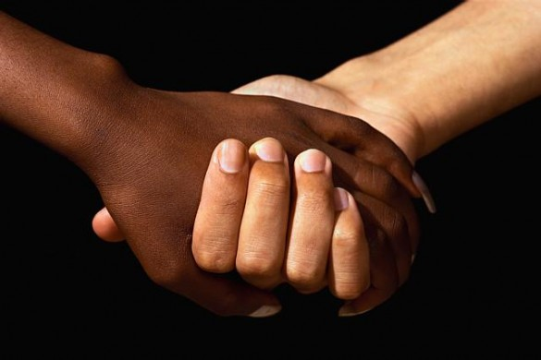
الصفات
الرحمة: يهوه رؤوف رحيم (مزمور 38:78)
يهوه منعم بالعطايا الالهية (افسس 8:2-9)
يهوه متاني, صبور وبطيء الغضب (1 بطرس 20:3)
يهوه بار– عادل ورحيم (مزمور 5:33)
يهوه حق– ثابت وموثوق (مزمور 160:119)
التشدد: الله لا يبريء المذنب (خروج 7:34, تثنية 9:5)
اولئك الذين يبغضونه (تكوين 5:6-8, رومية 28:1-32)

Slide 18
مجد الله الذي ظهر لموسى
فنزل الرب في السحاب فوقف عنده هناك ونادى باسم الرب. فاجتاز الرب قدامه. ونادى الرب: «الرب اله رحيم ورؤوف بطيء الغضب وكثير الاحسان والوفاء. حافظ الاحسان الى الوف. غافر الاثم والمعصية والخطية. ولكنه لن يبرئ ابراء. مفتقد اثم الاباء في الابناء وفي ابناء الابناء في الجيل الثالث والرابع
الرحمة والتشدد

Slide 19
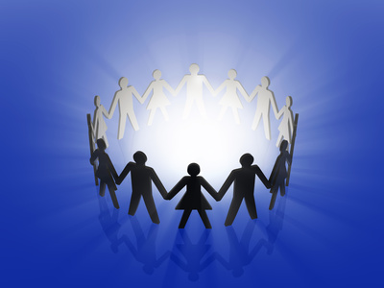
יהוה אלהים
يهوه الوهيم
تعني
الذي سيظهر في جمع من الجبابرة

Slide 20
اذا اردنا ان لا نموت فيما بعد وان نعيش الى الابد في كمال تام وخالد فعلينا ان نتحد مع اسمه, ويكون ذلك بان نتعمد باسمه, اي يهوه الوهيم (متى 19:28). ان ذلك سيجعل منا ايضا نسل ابراهيم (غلاطية 27:3-29) الموعودين بميراث الارض الابدي (تكوين 8:17, رومية 13:4)– جمع (الجبابرة– اي الوهيم) الذين ستتم فيهم نبوءة اسم الله

Slide 21
مجد الله
الظاهر على الارض

Slide 22
«لأن الأرض تمتلئ من معرفة مجد الرب كما تغطي المياه البحر»
حبقوق 14:2

Slide 23
4.1 الملائكة

Slide 24
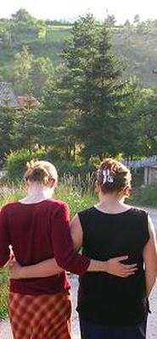
الملائكة
كائنات شخصية حقيقية
تحمل اسم الله
كائنات يعمل فيها روح الله لتحقيق مشيئته
على وفق طبيعته وغرضه
وبالتالي فان الملائكة تظهر الله (اي تعلنه)

Slide 25
معنى كلمة (ملاك)
ان الكلمات الاصلية (العبرية واليونانية) والتي تترجم الى (ملاك) تعني (رسول), فالملائكة هم رسل الله وخدمه المطيعون, وعليه لا يمكننا ان نتهمهم بالعصيان. وتعني الكلمة اليونانية (اكيلوس) والتي تترجم الى (ملائكة), تعني ايضا (رسل) وتستخدم للبشر ايضا (مثل يوحنا المعمدان في متى 10:11)ورسله (لوقا 24:7), ورسل يسوع (لوقا 52:9) والرجلان اللذان تجسسا اريحا (يعقوب 25:2). وطبعا من الممكن للملائكة (بمعنى الرسل البشر) ان يخطئوا.

Slide 26
طبيعة الله وطبيعة البشر
طبيعة البشر
طبيعة الله
نحن نجرب بالخطايا (يعقوب 13:1-15) بقلوبنا الفاسدة (ارمياء 9:17, مرقس 21:7-23)
محكوم علينا بالموت (الفناء) (رومية 12:5, 17, 1 كرونثوس 22:15)
لدينا قوة محدودة جدا, من الناحية الجسدية (اشعياء 30:40) والعقلية (ارمياء 23:10)
لا يمكن ان يخطيء (كامل) (رومية 14:9, 23:6, قارن مزمور 2:90, متى 48:5, يعقوب 13:1)
لا يمكن ان يموت (خالد) (1 تيموثاوس 16:6)
مليء بالقوة والحيوية (اشعياء 28:40)

Slide 27
الملائكة لا تخطيء
«الرب في السماوات ثبت كرسيه ومملكته على الكل تسود [اي لا يمكن عصيان الله في السماء]. باركوا الرب يا ملائكته المقتدرين قوة الفاعلين أمره عند سماع صوت كلامه. باركوا الرب يا جميع جنوده خدامه العاملين مرضاته» (مزمور 19:103-21)
«سبحوه يا جميع ملائكته. سبحوه يا كل جنوده» (مزمور 2:148)
«الملائكة... أليس جميعهم أرواحا خادمة مرسلة للخدمة لأجل العتيدين أن يرثوا الخلاص[اي المؤمنين]؟» (عبرانيين 13:1-14)
يبين تكرار الكلمات (جميع, كل) ان الملائكة لا ينقسمون الى مجموعتين, احداهما بارة والاخرى عاصية

Slide 28
لوقا 35:20, 36
«ولكن الذين حسبوا أهلا ... لا يزوجون ولا يزوجون إذ لا يستطيعون أن يموتوا أيضا لأنهم مثل الملائكة» (لوقا 35:20, 36) هذه نقطة جديرة بالملاحظة. ان الملائكة لا تموت «لانه [اي الموت] حقا ليس يمسك الملائكة» (عبرانيين 16:2). فلو امكن الملائكة ان تخطيء, فان اولئك الذين يستحقون الجزاء لدى مجيء المسيح سيظل بامكانهم ان يخطئوا. وبما ان الخطية تجلب الموت (رومية 23:6) فلن ينالوا الحياة الابدية. فاذا امكننا ان نخطيء فانه يمكننا ان نموت, وبالتالي فاذا قلنا ان الملائكة يمكن ان يخطئوا فاننا نجرد وعد الله بالحياة الابدية من كل معنى, نظرا لان ثوابنا هو ان ننال طبيعة الملائكة. وتبين الاشارة للملائكة في لوقا 35:20, 36 انه لا يوجد هناك سوى نوع واحد منهم, اي ليسوا ابرارا او عصاة

Slide 29
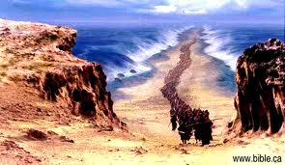
الملائكة الحفظة
«ملاك الرب حال حول خائفيه وينجيهم» مزمور 7:34
«... هؤلاء الصغار المؤمنين بي [اي التلاميذ الضعفاء-- زكريا 7:13, قارن متى 31:26) ...ملائكتهم في السماوات كل حين ينظرون وجه أبي» (متى 6:18, 10)
من الواضح ان المسيحيين الاوائل اعتقدوا ان بطرس كان له ملاكا يحفظه (اعمال 14:12, 15)
لقد عبر بنو اسرائيل البحر الاحمر, وكان يقودهم ملاك عبر البرية نحو ارض الميعاد. يمثل اجتياز البحر الاحمر معموديتنا في الماء (1 كورنثوس 1:10), ولذلك من المعقول ان نفترض اننا ايضا تقودنا الملائكة وتعيننا على رحلة برية الحياة باتجاه ارض الميعاد التي هي ملكوت الله

Slide 30
الدرس 1: اسئلة للمناقشة
4. ما الذي يعنيه اسم الله (يهوه الوهيم)؟
الذي سيكون
الذي سيظهر في جمع من الجبابرة
عظيم
قوة
5. ما الذي تعنيه كلمة (ملاك)؟
كالبشر
مغطى بالاجنحة
رسول
6. هل يمكن ان تخطيء الملائكة؟
نعم
لا
7. ما هو اكثر ما يقنعك بان الله موجود؟
1. ما هو اكثر شيء يساعدنا على الايمان بالله؟
الذهاب الى الكنيسة
دراسة الكتاب المقدس بروح الصلاة
الحديث مع المسيحيين
التأمل في الطبيعة
2. ما هو ادق تعريف لله مما يلي؟
مجرد فكرة في اذهاننا
مكان للروح في الجو
الله غير موجود
شخص حقيقي ملموس
3. هل الله:
واحد
ثالوث
عدد من الهه في واحد
ام من المستحيل تعريفه باي طريقة؟

